Slide 1



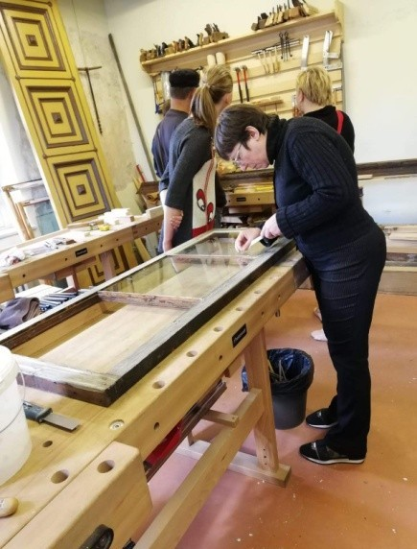
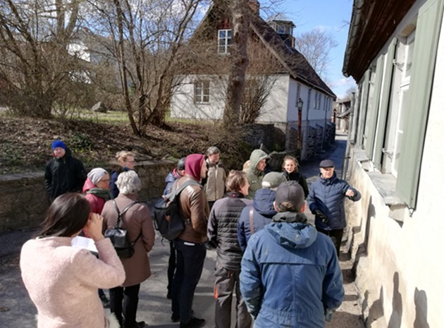
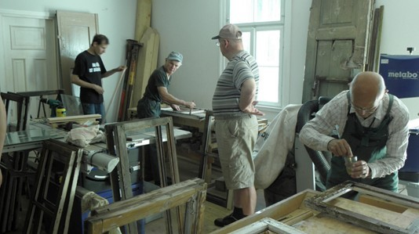
Klimats, kultūra, dzīves kvalitāte
2023. gada 15. februāris, Rīga
Dr.arch. Jana Jākobsone
Vietējo kopienu iesaiste telpiskās attīstības plānošanā klimata pārmaiņu kontekstā

Slide 2
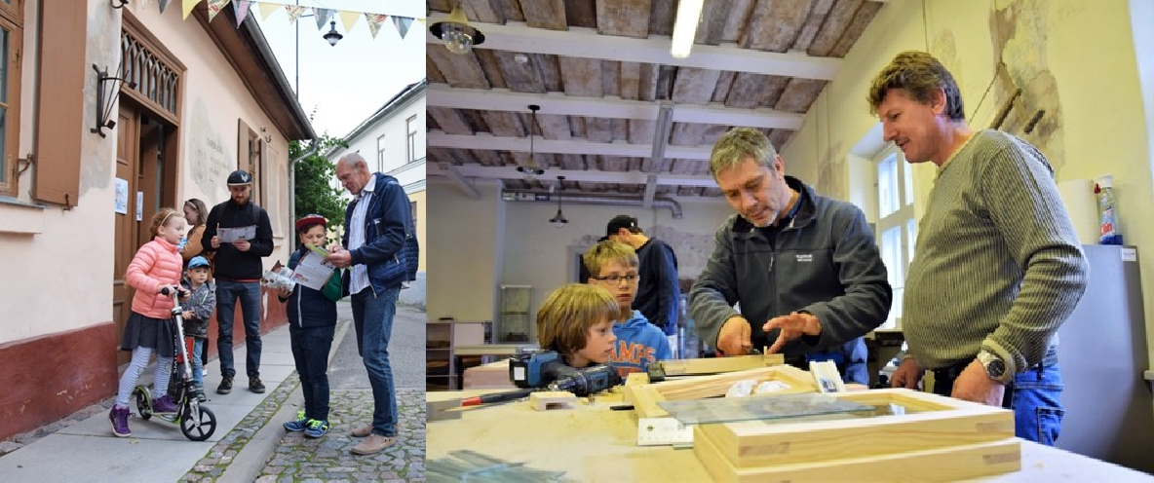
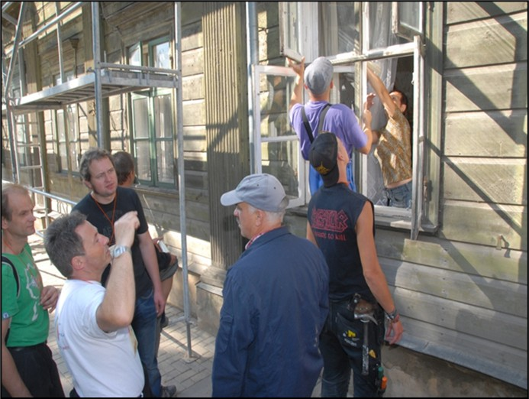
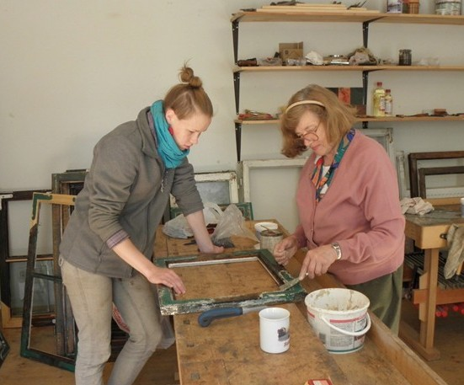
•
Vēsturiskās dzīvās vides pārvaldība ir līdzdalīga atbildība un tiešā mērā saistita ar
vietējo kopienu – cilvēkiem, kas lieto šo vidi;
Izzināt, gūt mācību un turpināt vēsturiskās pilsētas telpisko plānošanu, būvniecības
•
tradīcijas un līdz ar to kvalitāti – veids kā domāt par klimatam draudzīgu
saimniekošanu vēsturiskā vidē;
Dzīves kvalitāte caur kultūrvides saglabāšanu, uzturēšanu un turpināšanu;
Atbildība – kopiena pati uztur savu kultūrvidi – garīgā dimensija;
Pirmkārt novērtē un tālāk kopj sev un viesiem piemēroto kultūrvidi dzīves kvalitātes nodrošināšanai;
•
•
•

Slide 3
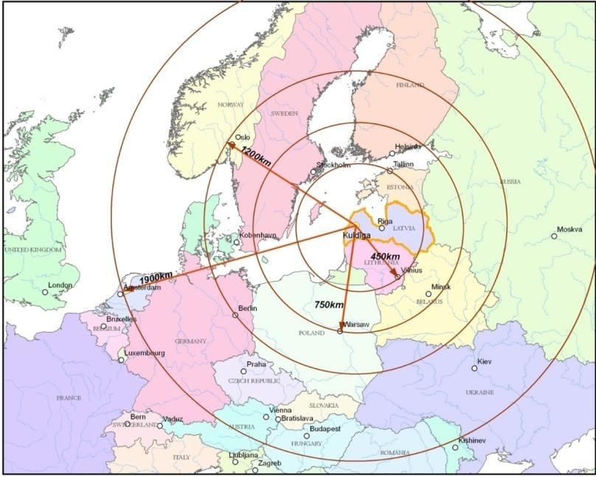
Mūsu kultūrvieta
Kuldīgas novads
Kuldīgas un Skrundas pilsētas un 18 pagasti (kopš ATR, 2021)
Iedzīvotāju skaits
28 960 (01.01.2022.)
•
•
Kuldīga – 10 580
Skrunda – 2000
Teritorijas platība – 2505 km²

Slide 4
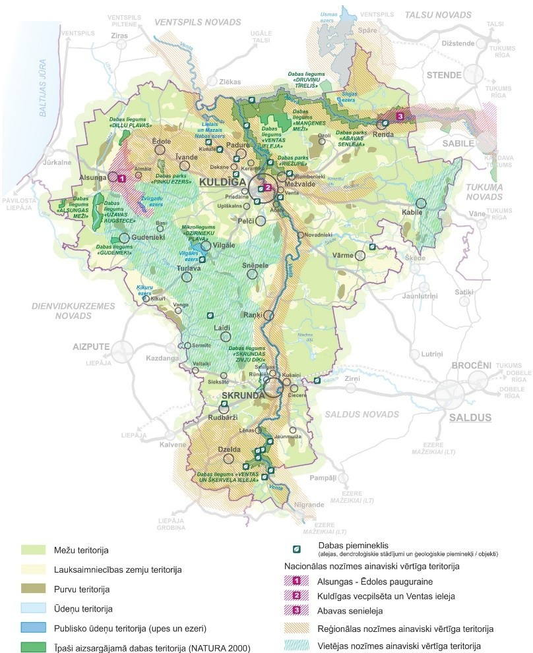
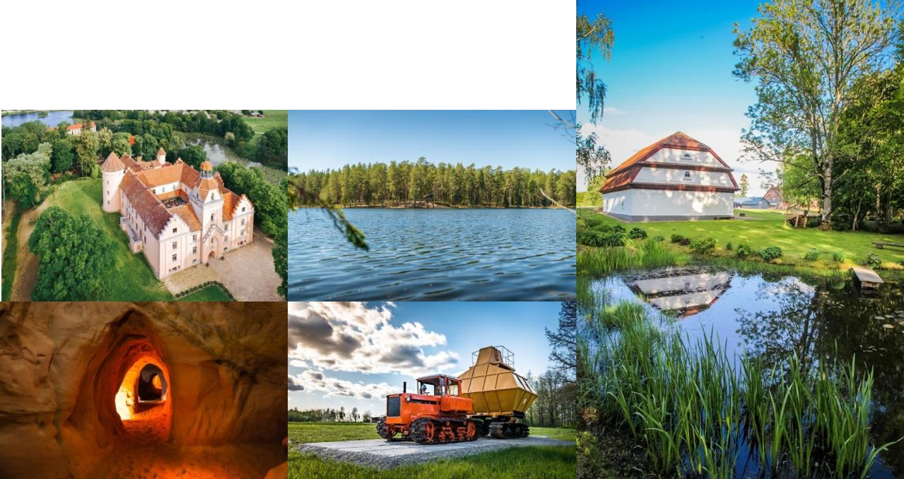
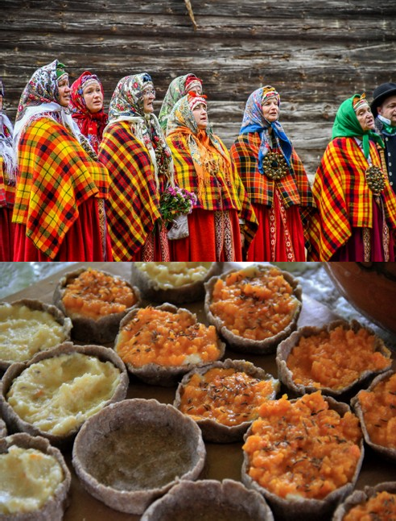
Dabas un kultūras mantojums – potenciāls ilgtspējīgai
novada attīstībai un Kuldīgas virzītājspēks
Natura 2000 teritorijas
Vēsturiskās pilsētainavas
Kultūras pieminekIi: pilsētplānošana, arhitektūra, māksla, vēsture
Mežu un lauku ainavas
Upes, ezeri, dīķi
Nemateriālais kultūras mantojums

Slide 5
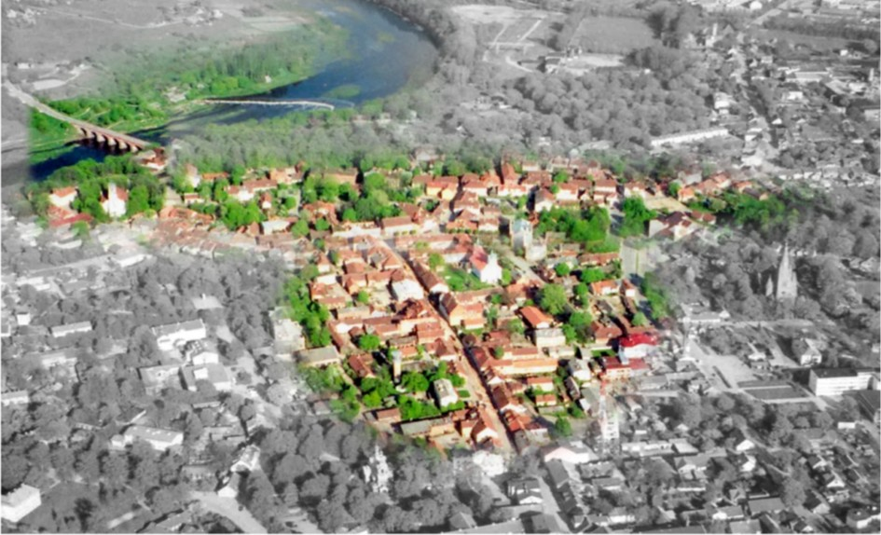
Par šo kultūrvietu domāts, pētīts, rūpēts jau gadu desmitiem
Ilgtspējīgas vēsturiskās pilsētas (2011)
Pilsētbūvnieciskais mantojums – draudzīgs klimatam;
Liela uzmanība tiek pievērsta
atsevišķu ēku energoefektivitātes jautājumiem. Maz tiek diskutēts par pilsētu līmeni;
Visaptverošiem skatījumiem uz vides jautājumiem;
Kultūras mantojumu stiprināt kā
▪
▪
▪
aktīvu vides resursu;
Pašlaik diskusijās pārsvarā uzmanība tiek pievērsta enerģijas patēriņam ēkas ekspluatācijas fāzē
Esošo ēku materiālu un celtniecības forma reti tiek ievērtēta
▪
▪

Slide 6

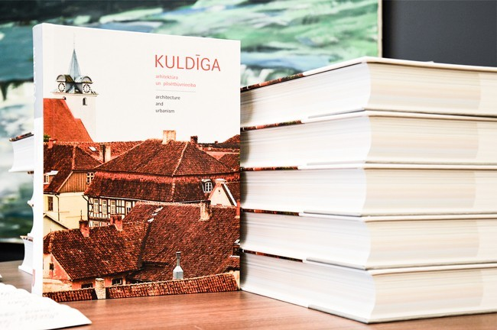
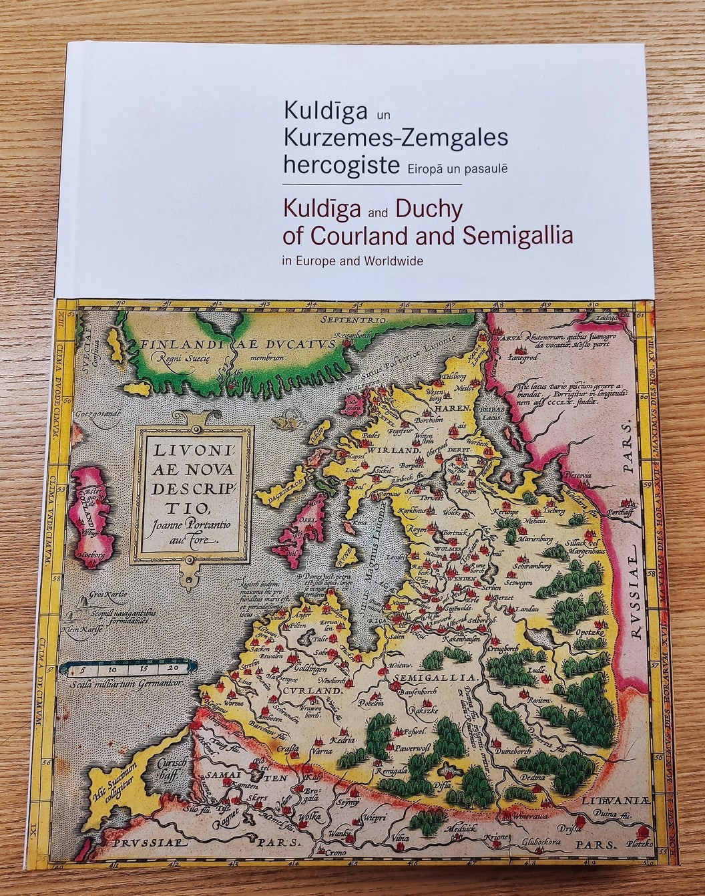

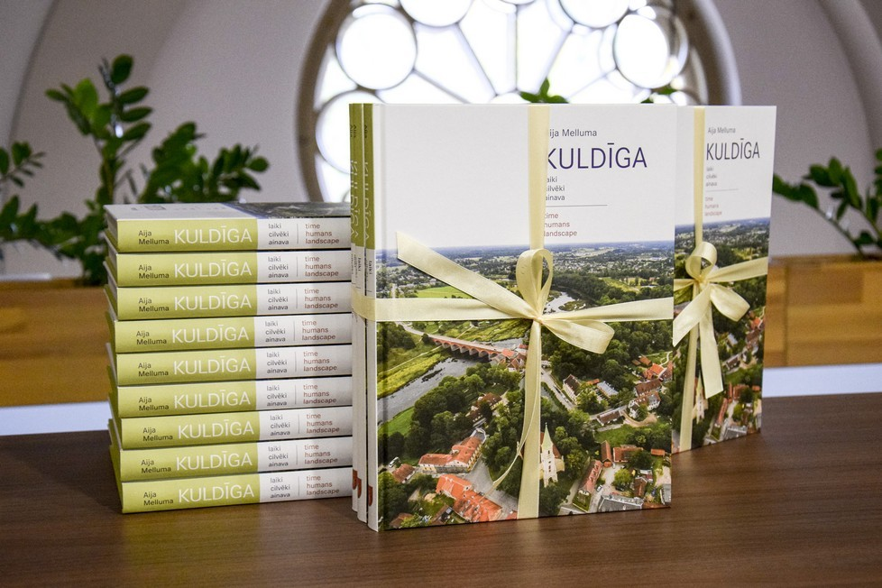
Rīcības kultūrtelpas kopšanai
izzināšana, pētīšana

Slide 7
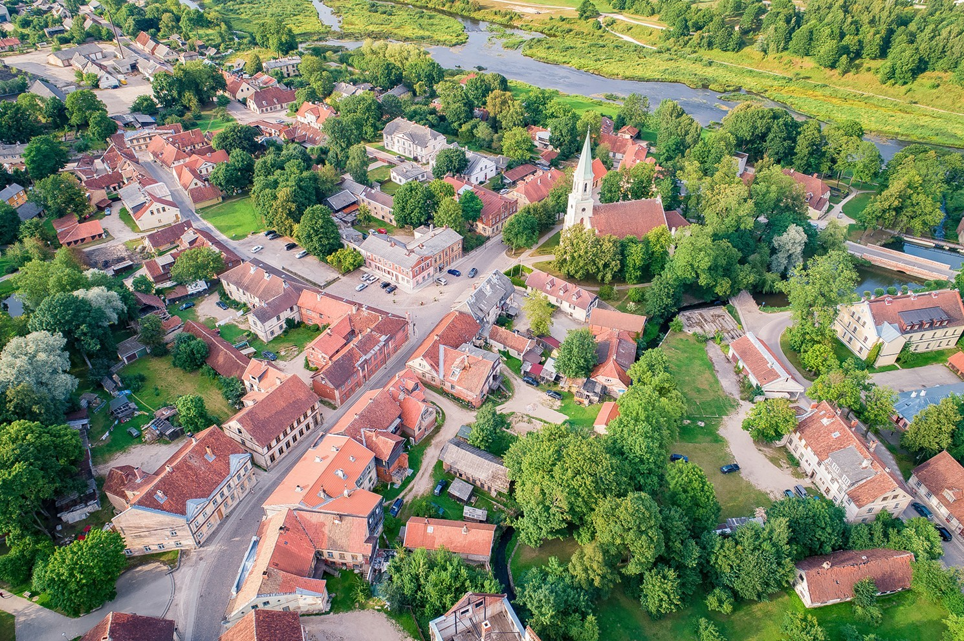
Kuldīgas vecpilsēta
definēšana
▪
▪
▪
▪
Pilsētplānojums
Vēsturiskā apbūve ap Alekšupi Ventas senleja
Ventas rumba - nozīmīgs ģeogrāfisks un
ģeomorfoloģisks objekts Ventas senlejā.
Senais ķieģeIu velvju tilts pār Ventu
Sarkano kārniņu jumti
▪
▪
Būvgaldniecības elementi
Ielu segumi
Kultūrslānis ar arheoloģiskām liecībām

Slide 8
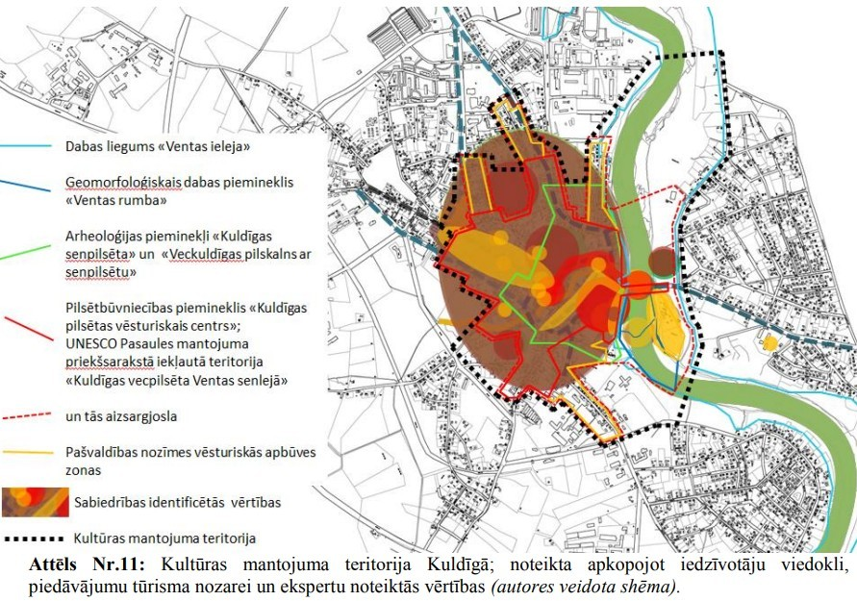

Slide 9


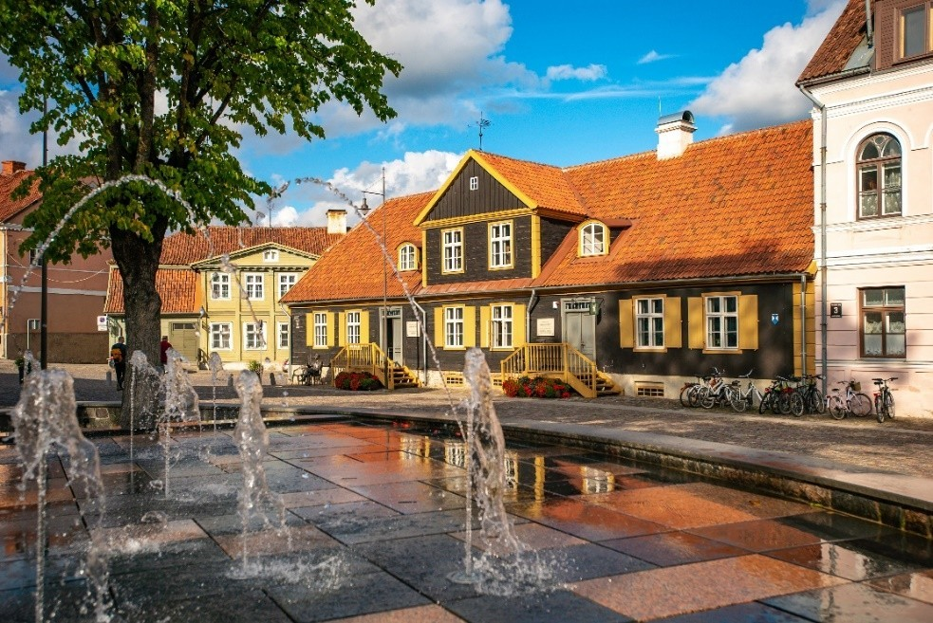
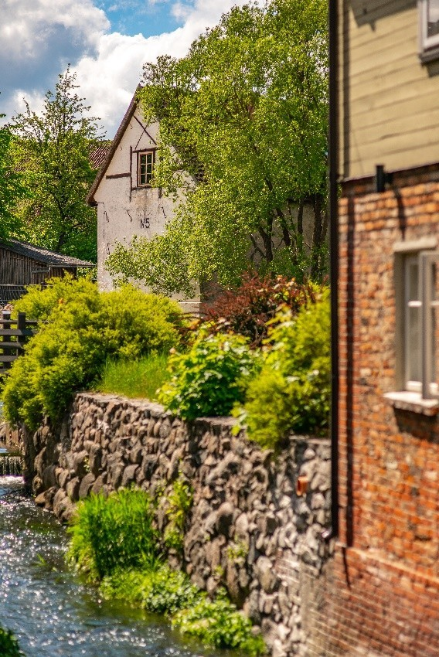
Dzīva kultūrvēsturiskā vide ar tās esošo substanci, vērtībām un pievienoto mūsdienu vērtību

Slide 10
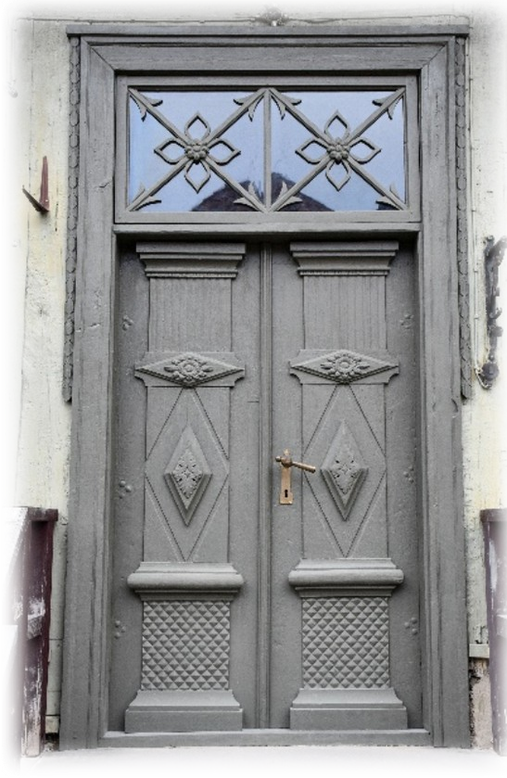

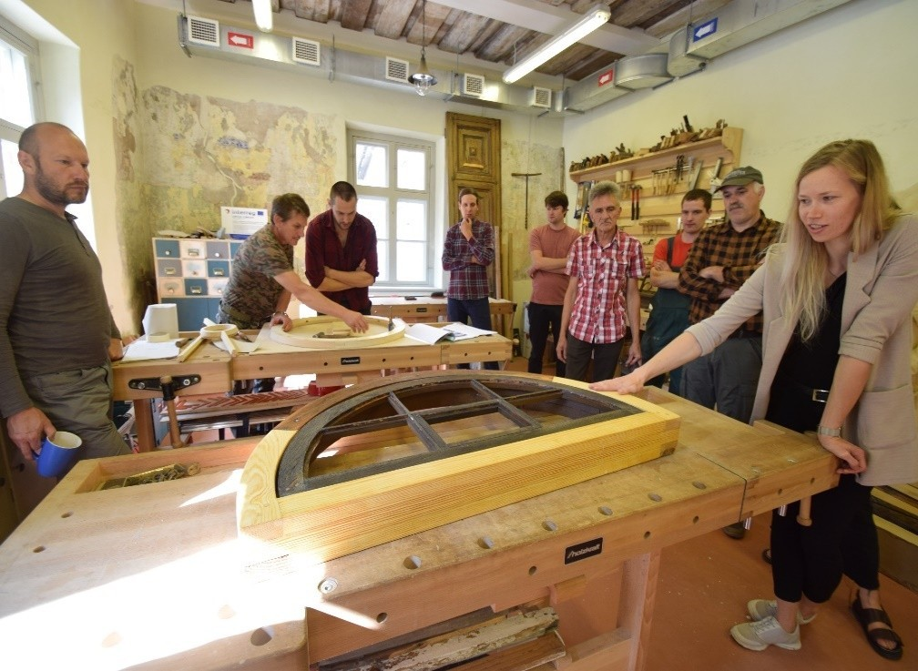
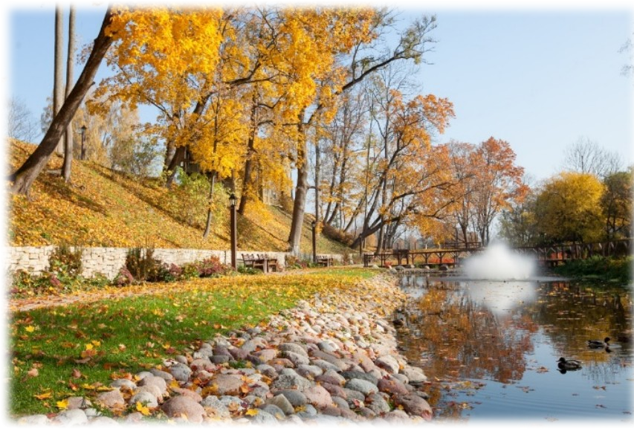
Draudzīga dzīves vide - dabiski materiāli un vienlaikus tradīciju kopšana

Slide 11
Klimata pārmaiņas. Klimata neitralitāte. Aprites ekonomika. Mantojuma kopienas.
Normativi
Vides kvalitātes veidošana – vēsturiskās ēkas un vides kopums ir efektivs klimata kontekstā Preventivais darbs - mantojuma kopienu iesaistišana
Dalība starptautiskos projektos Atbalsts iedzīvotājiem
Ēku atjaunošanas piemēri un to analīze, vērtēšana, secinājumi
Mūsu uzdevums – nepieļaut teritoriju un uztveres degradāciju kultūras un klimata kontekstā, bet pretēji – ekoloģija – (ecologus - no grieķu valodas) savas mājas (pilsētas) zināšana, lai sakoptu to un uzturētu
Kultūrtelpai tendence vairoties dažādās ziņās – ekonomiskā, izjūtu līmenī Ir mantojums, tā apzināšana, izpratne un tendence vairot tā spēku

Slide 12
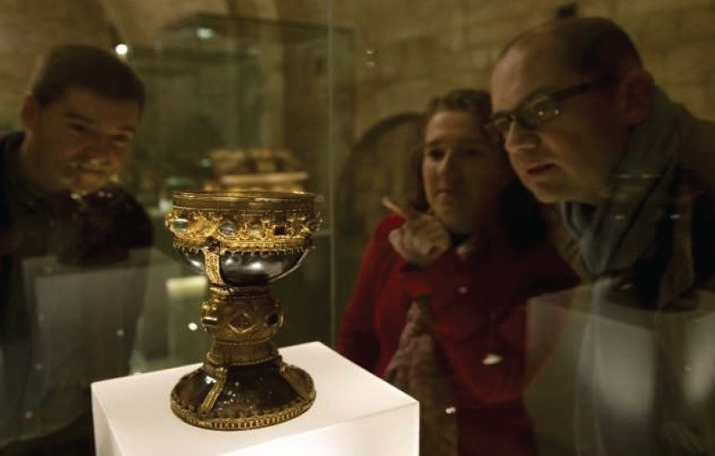
Rīcības plānu un ideju īstenošana
Svētais kauss vai mantojums
Saliedēt sabiedrību caur mantojumu

Slide 13
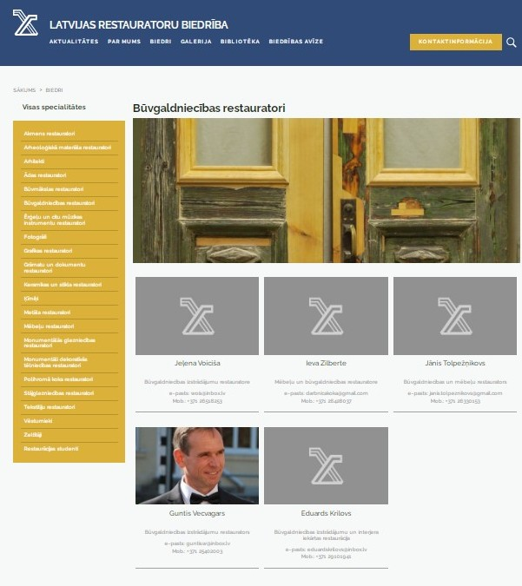
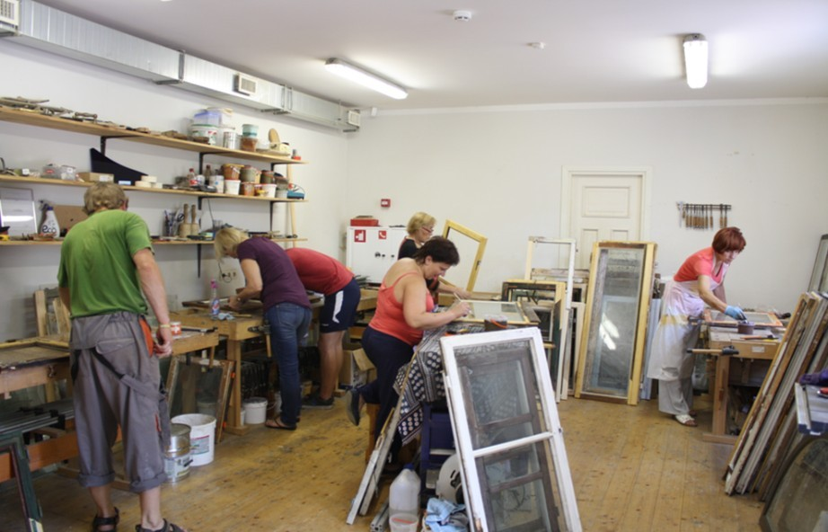
Aizsardzība izolējot Restaurācija restauratoriem
Saglabāšana iesaistot Kopšana speciālistu uzraudzībā
Iepriekšējais uzstādījums-> aizsargāt mantojumi, to izolējot no cilvēkiem; kultūras mantojuma vērtiba tiek noteikta tā saglabātibā un autentiskuma līmenī
Esošais uzstādījums -> nepieciešamība pilnībā integrēt kultūrvēsturisko mantojumu vietējā sabiedrībā, mantojuma vērtiba pieaug to lietojot un iekļaujot ikdienas sadzīvē

Slide 14
REGULĀRĀS LOGU UZTURĒŠANAS AKCIJAS
•
Ēku iedzīvotāji ar viņu attieksmi, laiku un fizisko darbu
• +
•
pašvaldības atbalsts – finansiāls, dokumentāls, darbu ierādīšana un veikšana speciālista uzraudzībā
• =
•
Vēsturisko vērtibu saglabāšana iesaistot un uzturot, saglabājot prasmes un nododot tās tālāk

Slide 15
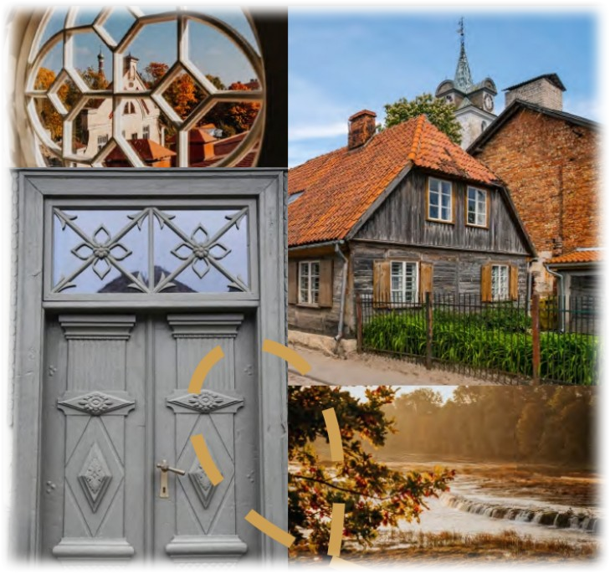
Katru gadu tiek atjaunoti arvien vairāk vēsturiskie logi, iedzīvotāji iemācās par ēku regulāru uzturēšanu, pieņemot to par savas dzīves - vēsturiskā vidē – daļu.
Logu atjaunošanas aktivitāte ir iespēja komunicēt mantojuma speciālistiem un iedzīvotājiem, tāpat vecpilsētas iedzīvotājiem savā starpā.
Tā ir iespēja jaunienācējiem izprast vides vērtibas un nosacījumus dzīvei vēsturiskā vidē, veicinot piederības izjūtas veidošanos tai.

Slide 16
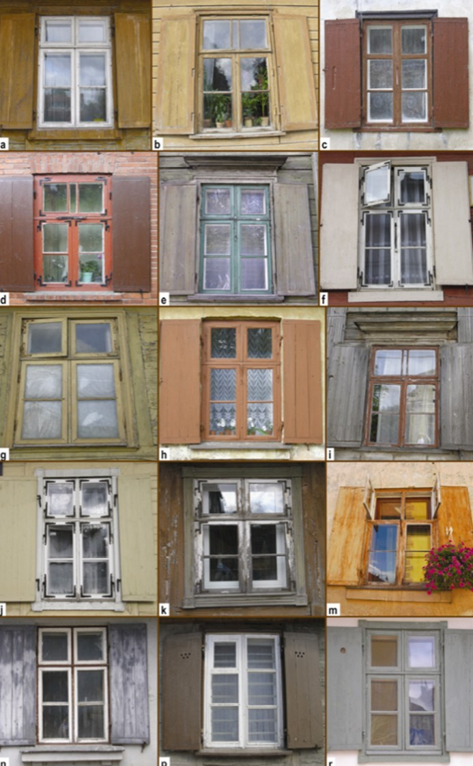
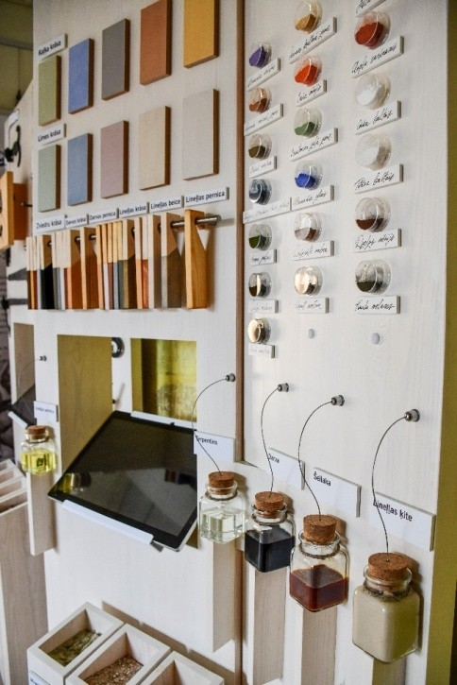
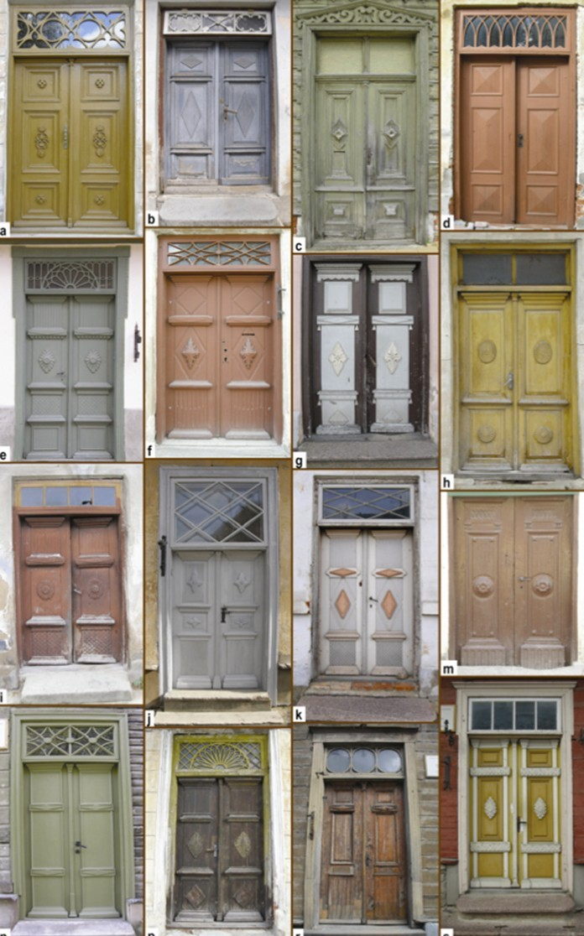
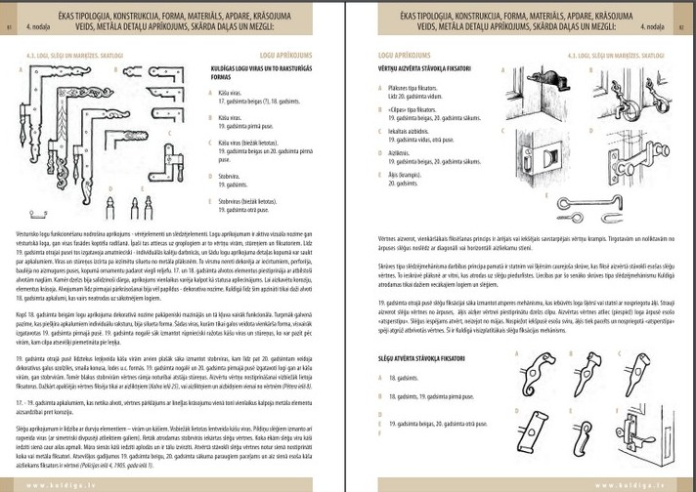
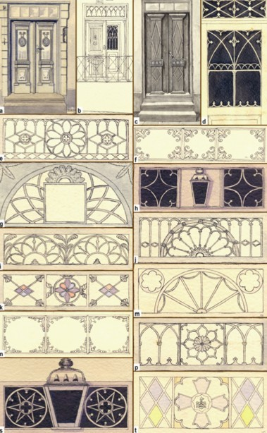

Slide 17
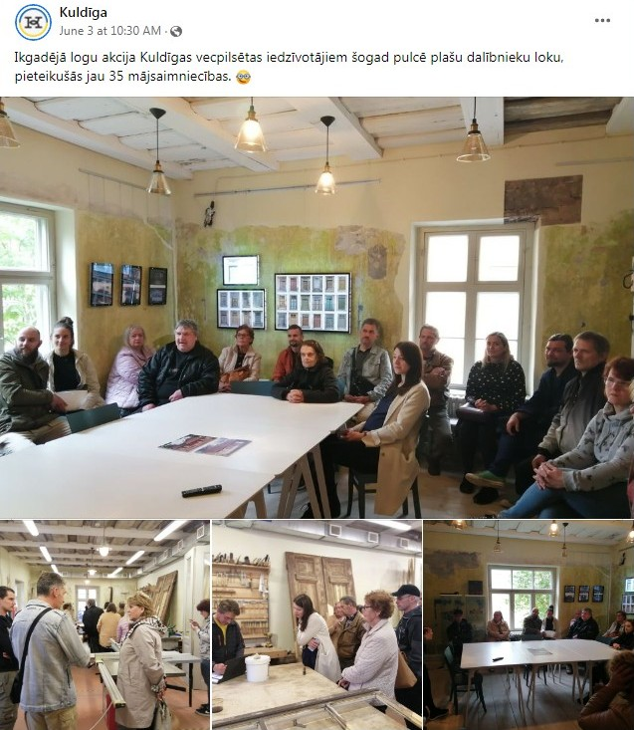
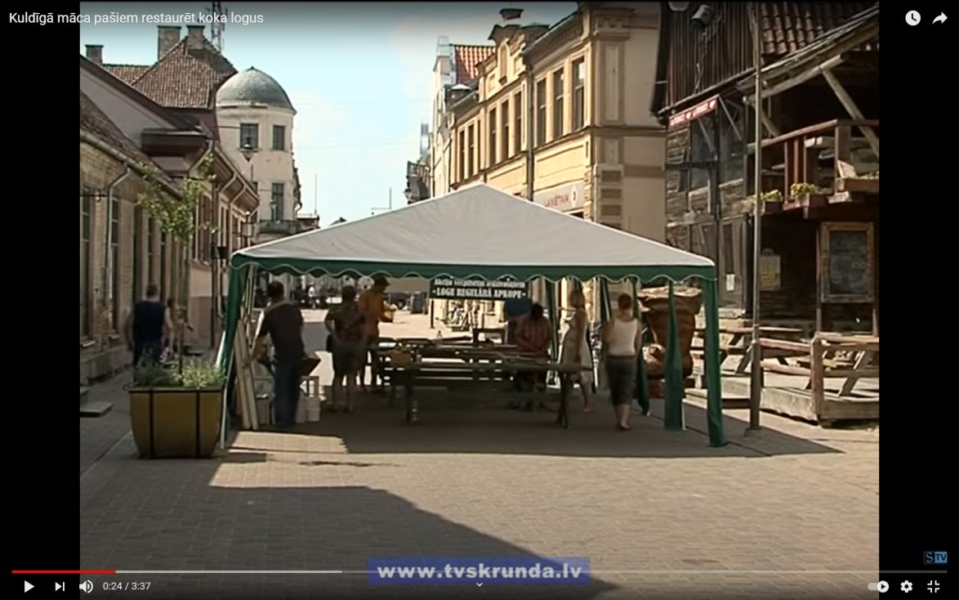
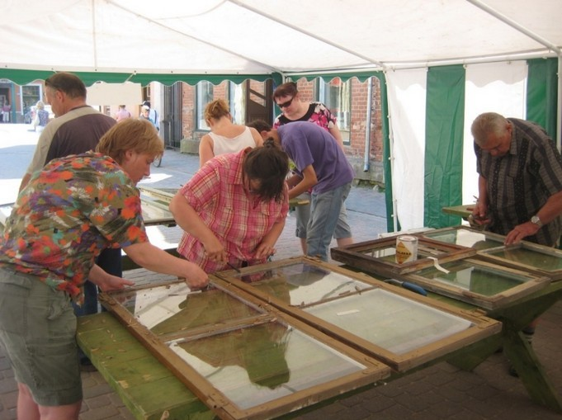

edzīvotāju iesaiste 2010. -

Slide 18
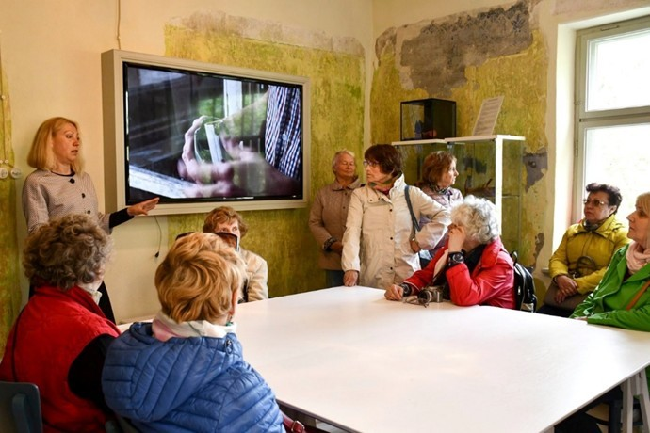
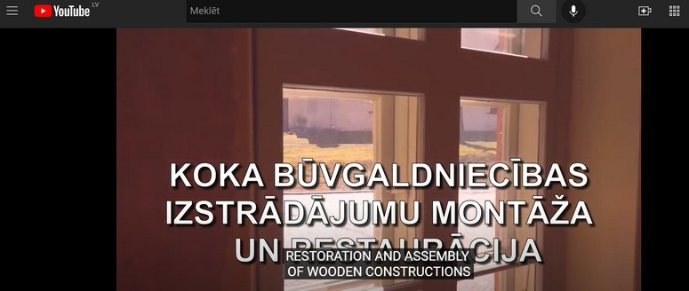
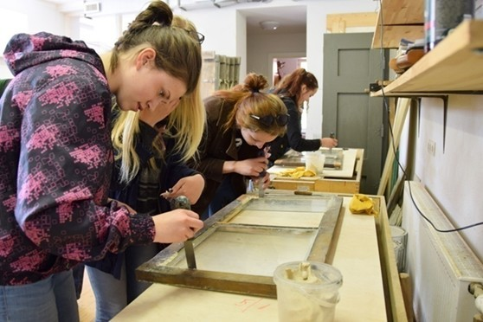
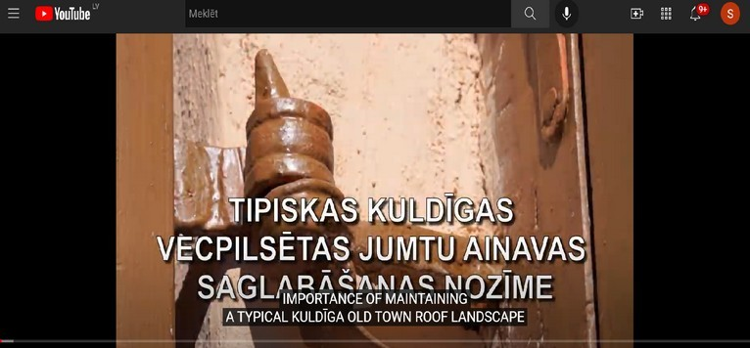
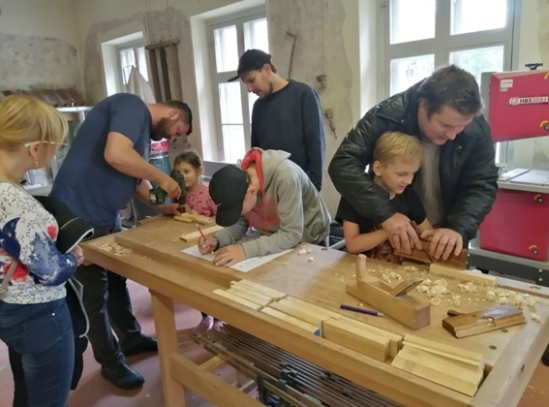
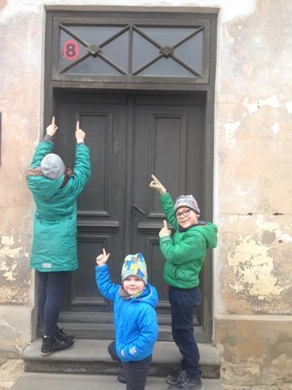
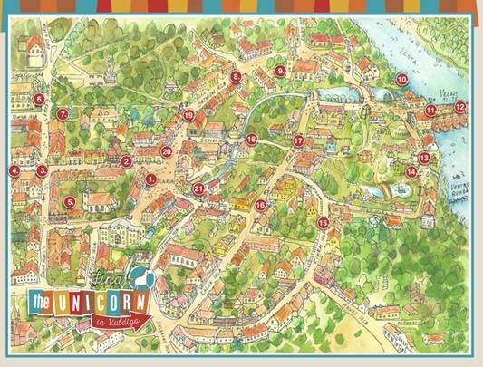

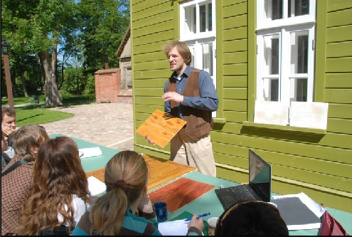
Dažādi komunikācijas veidi
Video lekciju kurss: Vēsturisko logu atjaunošanas process:
https://www.youtube.com/watch?v=puRQSoO2 eOw&t=9s
Video lekciju kurss: Siltumu zudumu novēršanas iespējas vēsturisko ēku logiem:
https://www.youtube.com/watch? v=gp256fmUN8Y&t=1s
Izglītojošas aktivitātes – pilsētas vērtibu izzināšanas spēle Regulāri pasākumi ģimenēm ar bērniem
Izglītojoši pasākumi senioriem

Slide 19
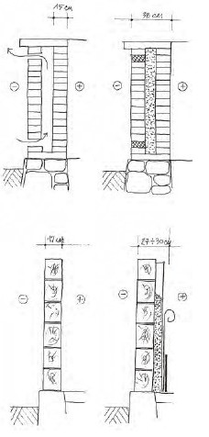
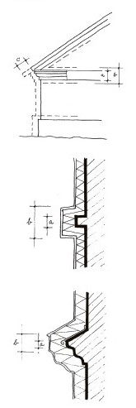


KULDĪGAS PILSĒTAS PLĀNOŠANAS DOKUMENTOS UN VIETĒJĀS STRATĒĢIJĀS

Slide 20
Normatīvais regulējums valsts līmenī
Likums
„Par kultūras pieminekļu aizsardzību” nosaka, ka kultūras pieminekļu
pārveidošana vai tā oriģinālo detaļu aizstāšana ar jaunām daļām pieļaujama tikai tad, ja tā ir vienīgā iespēja, kā saglabāt pieminekli, vai arī tad, ja pārveidojuma rezultātā nepazeminās pieminekļa kultūrvēsturiskā vērtiba.”
MK Nr. 720 „ Kultūras pieminekļu uzskaites, aizsardzības, izmantošanas un restaurācijas noteikumi”, nosaka:
42. Veicot kultūras pieminekļu restaurāciju, konservāciju un remontu (labošanu), kā arī citus šo noteikumu 35.1. apakšpunktā minētos darbus, izvērtē dažādu laiku
uzslāņojumus un saglabā:
42.1. būvēm – oriģinālo konstruktivo sistēmu un konstrukcijas, plānojumu, apjomu,
•
materiālus, apdari, vērtigus interjera elementus, detaļas, rotājumus, vēsturiskās iekārtas un komunikācijas;

Slide 21
Ēku energoefektivitātes likums:
3.pants.
(2) Šā likuma prasības nepiemēro ēkām:
2) kuras ir kultūras pieminekļi vai kurās atrodas kultūras pieminekļi, kā arī kultūras pieminekļu teritorijās esošām ēkām, ja likuma prasību izpilde apdraud šo kultūras pieminekļu saglabāšanu vai pazemina to kultūrvēsturisko vērtibu;
Būvniecības likums:
2. Pants Likuma mērķis ir kvalitativas dzīves vides radīšana, nosakot efektivu būvniecības procesa regulējumu, lai nodrošinātu ilgtspējīgu valsts ekonomisko un sociālo attistibu, kultūrvēsturisko un vides vērtibu saglabāšanu, kā arī energoresursu racionālu izmantošanu.
4. Pants 1) arhitektoniskās kvalitātes principu, saskaņā ar kuru būves projektē, līdzsvarojot būvniecības funkcionālos, estētiskos, sociālos, kultūrvēsturiskos, tehnoloģiskos un ekonomiskos aspektus, kā arī būvniecības ierosinātāja un sabiedrības intereses, dabas vai pilsētas ainavas individuālo identitāti izceļot un organiski iekļaujot kultūrvidē, tādējādi to bagātinot un veidojot kvalitativu dzīves telpu;
9. Pants (4) Atjaunošanas, pārbūves vai restaurācijas gadījumā atkāpes no būvnormativu tehniskajām prasībām (izņemot atkāpes no mehāniskās stiprības un stabilitātes prasībām) ir pieļaujamas pēc paredzēto atkāpju saskaņošanas vai pamatošanas šā panta septitajā vai devītajā daļā noteiktajā kārtibā, neparedzot alternativos tehniskos risinājumus, ciktāl tās nepasliktina būves esošo stāvokli, ja:
2) būve ar kultūrvēsturisku vērtibu attiecīgo prasību ievērošanas dēļ var zaudēt savu kultūrvēsturisko vērtibu.

Slide 22
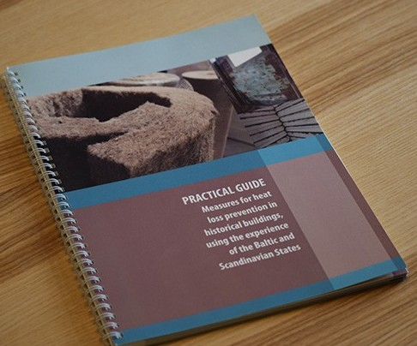
Ceļvedis “Siltuma zudumu novēršanas pasākumi vēsturiskās ēkās, izmantojot Baltijas un Skandināvijas valstu pieredzi” 2018
Iedvesmojoties no atšķirīgajiem piemēriem vēsturisku ēku energoefektivitātes paaugstināšanā, iespējams pieņemt izsvērtus, atbildīgus un tālredzīgus lēmumus, domājot ne tikai par šīs dienas sadzīves
apstākļu uzlabošanu,
bet arī
ar to
par senās ēkas, līdz
kultūrvēsturiskā saglabāšanu paaudzēm.
mantojuma, nākošām

Slide 23
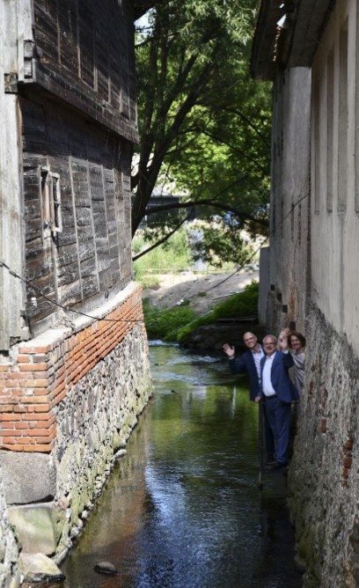
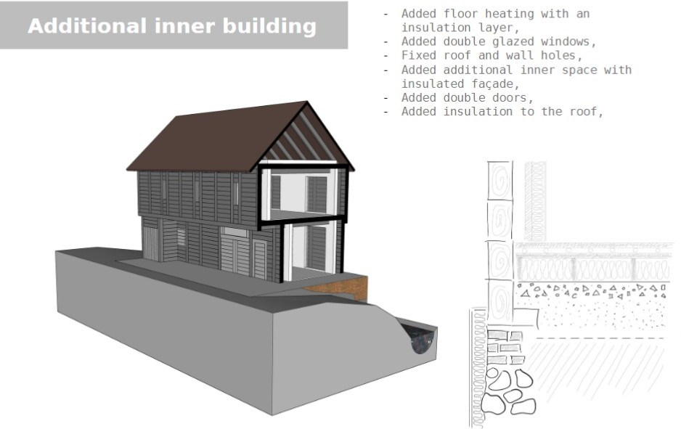
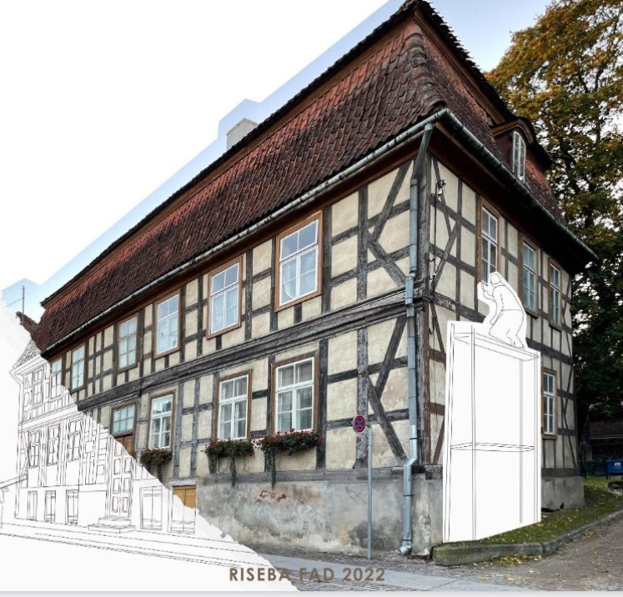
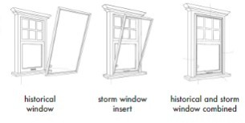
Kultūras mantojums un energoefektivitāte 2009, 2012, 2018, 2022

Slide 24
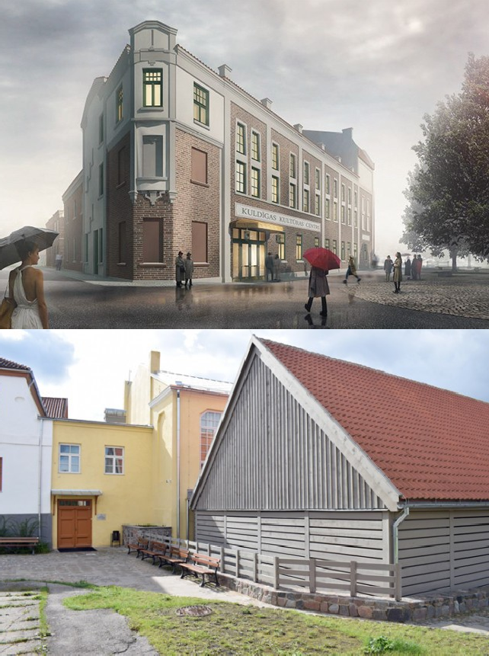
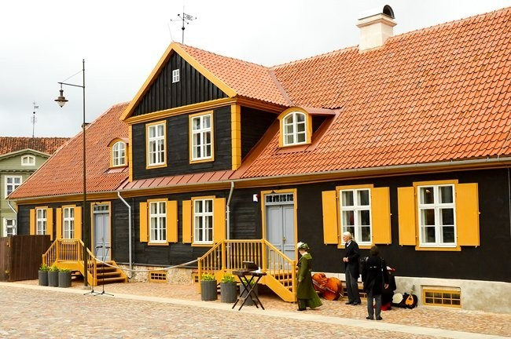



Vēsturisku ēku saglabāšana, atjaunošana, pielāgošana

Slide 25
PAŠVALDĪBAS FINANSIĀLS ATBALSTS IEDZĪVOTĀJIEM – kopējo
starptautisko un nacionālās nozīmes kultūras vērtibas kopšanai:
•
•
Darīsim paši
Konkurss „Valsts nozīmes kultūras pieminekļa „Kuldīgas pilsētas vēsturiskais centrs” teritorijā esošo ēku, kā arī Kuldīgas novadā esošu Latvijas valsts aizsargājamo kultūras pieminekļu sarakstā ietverto ēku restaurācija un konservācija”
Konkurss „Daudzdzīvokļu dzīvojamo māju un pagalmu labiekārtošana Kuldīgas novadā”
Logu restaurācijas akcija
•
•

Slide 26







Plānošana un sabiedrība
Kopaina Jumtu ainava DetaIas Amatniecība

Slide 27
Mantojuma kopienu iesaiste caur praktisku mantojuma kopšanu ir tieša starptautisko doktrinālo tekstu un politikas ieviešanas dokumentu īstenošana tās visdziļākajā izpratnē – kas noved pie secinājuma, ka sabiedrības iesaistei ir milzīgs potenciāls un ieguvumi arī šajā – klimatam draudzīgas vides saglabāšanā un veidošanā.
•

Slide 28



Latvija. Ziņojums Apvienoto Nāciju Organizācijai par ilgtspējīgas attistibas mērķu ieviešanu – 2022. gads
Kultūra: Telpa sarunai un izzināšanai
KULDĪGAS RESTAURĀCIJAS CENTRS Aprites ekonomikas veicināšanai un patēriņa mazināšanai noder Latvijas amatu meistaru prasmes un attieksme pret radīto. Lai īstenotu praktisku konservāciju un restaurāciju, kā arī konsultētu iedzīvotājus par seno ēku saglabāšanu un uzturēšanu, Kuldīgā izveidots Kuldīgas Restaurācijas centrs. Tā apmeklētāji var vērot restaurācijas procesu, iepazīt tradicionālās ēku atjaunošanas metodes, darbarīkus un materiālus. Viens no populārākajiem centra rīkotajiem pasākumiem ir regulārā logu apkopes akcija. Tas ir praktisks pasākums, kura ietvaros Kuldīgas vecpilsētas iedzīvotājiem tiek piedāvāta iespēja pašiem uzturēt sava nama logus. Pašvaldība sedz restauratora/konsultanta izmaksas, piedāvā iespēju bez atlīdzības izmantot darbam nepieciešamos instrumentus, sedz izdevumus par lineļļu, ķiti un lineļļas krāsu. Savukārt iedzīvotāji vispirms noklausās restauratora skaidrojumu par veicamajiem darbiem un to nozīmi, noskatās veicamo darbu demonstrējumu un pēc tam paši praktiski veic logu atjaunošanu. Šo metodi var piemērot ikvienas mazpilsētas kultūrvēsturiskā mantojuma saglabāšanai un iedzīvotāju izpratnes veicināšanai par mantojuma lomu sabiedrībai.

Slide 29







Slide 30



Slide 31


Aicinājums – no vispārējā uz konkrēto:
Kultūra ir cilvēka ienestās izmaiņas dabas vidē – kultūrvēsturiskais mantojums – esošas, atzītas un atzīstamas vērtības dabas vidē;
Normatīvu aktualizēšana pilsētbūvniecības pieminekIu saglabāšanai un vienlaikus alternatīvās enerģijas ražošanai ārpus tiem un attiecināšanai tajos;
Nepieciešama kopainas vērtēšana vēsturiskā vidē
klimata un kultūras un fiziskās vides kontekstā – ne fragmentāra, punktveida pieeja;
Mantojuma kopiena – atbildīgie vērtību saglabātāji – nepieciešama regulāra rīcība iesaistīšanai;
▪
▪
Iespēja līdzfinansēt energoefektivitātes pasākumus
normatīvos
vēsturiskām ēkām, kas nesasniedz
norādītos rādītājus, bet dod efektu ilgtermiņā un ir draudzīgi materiāli videi un ēkai, tai skaitā ēkas mikroklimatam.

Slide 32


Vietpiederība. Atbildība.
Kultūrvide. Laika dimensija.
Dr.arch. Jana Jākobsone

